Slide 1
PS
NB : passer la souris sur KILI pour pouvoir lire l’animation
E1

Slide 2
PS
JOYEUX ANNIVERSAIRE
E1

Slide 3
PS
E2

Slide 4
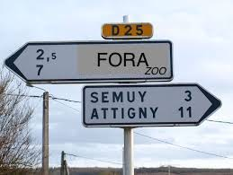
PS
Vêtements
E3

Slide 5
PS
E3

Slide 6
PS
Vêtements
E4
Cliquer sur le magasin choisi pour vérifier

Slide 7
PS
MAÏS
SALADE
JAMBON
TOMATE
FROMAGE
JUS
E4

Slide 8
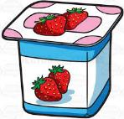
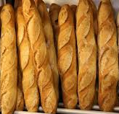
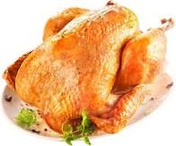
PS
JUS
Rq :
À imprimer en plusieurs exemplaires, à découper, à ranger par boîtes pour faire un étalage de magasin.
(3 intrus : poulet, yaourt, pain)
JUS
E4

Slide 9
PS
E5

